Slide 1


JavaScript进阶
--- 数据类型存储和转换

Slide 2
内容提纲
数据类型分类
数据类型存储
数据类型转换

Slide 3
内容提纲
数据类型分类
数据类型存储
数据类型转换

Slide 4
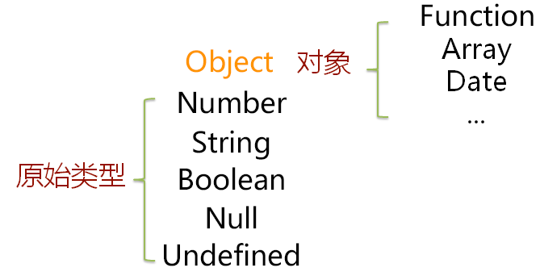
数据类型
ES5 数据类型（6种）及其划分（2类）
基本（原始）类型（Number、String、Boolean、Null、Undefined）
引用（对象）类型（Object（Array、Function、Date等））
思考：
如何判断数据的数据类型？

Slide 5
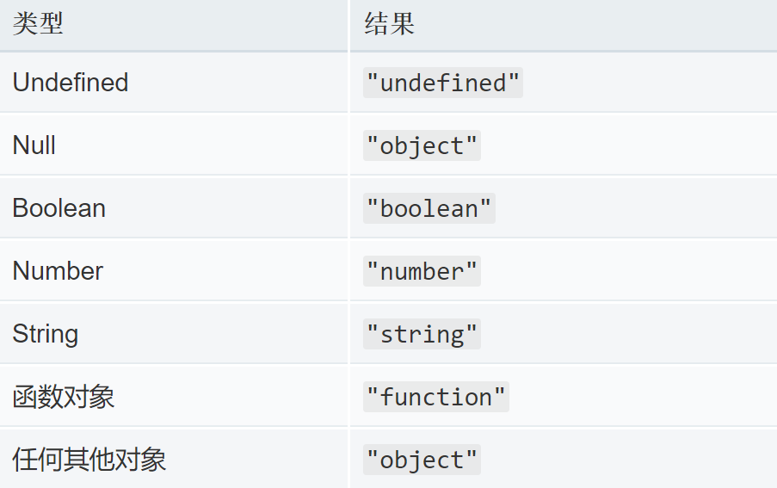
typeof —— 判断数据类型
typeof 操作符
返回一个字符串，表示未经计算的操作数的类型。
typeof operand or typeof (operand)
括号可选
如何区分 Array、Date 等对象呢？

Slide 6
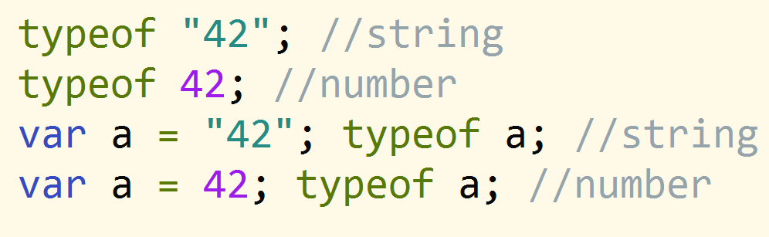
数据、变量和类型
数据、变量和类型
JavaScript 中的变量没有类型
JavaScript 中的数据值有类型
变量可以随时持有任何类型的值
在对变量执行 typeof 操作时，得到的结果并不是该变量的类型，而是该变量持有的值的类型。

Slide 7
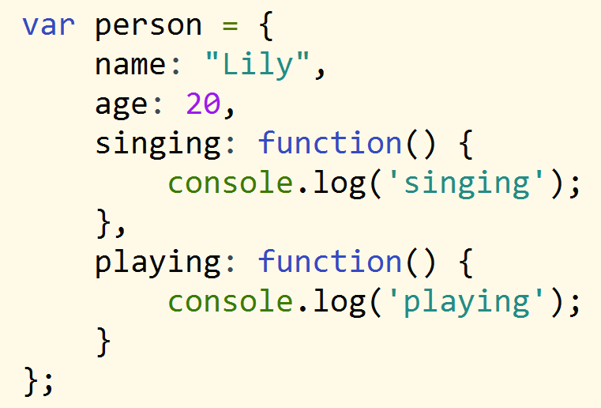
练习
写出遍历 person 对象中的所有属性的代码，并在控制台输出除方法外所有的属性的属性值。
1.html

Slide 8
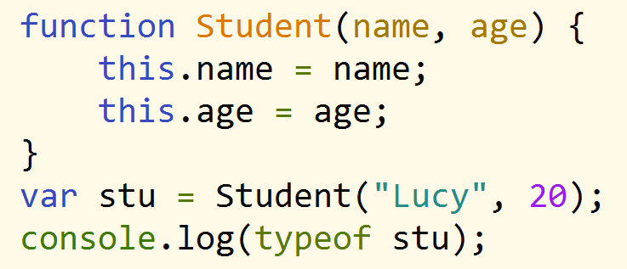
单选题
请问在控制台输出结果为（）。
string
A
B
undefined
null
C
D
object
2.html

Slide 9
内容提纲
数据类型分类
数据类型存储
数据类型转换

Slide 10
变量与内存
变量声明
使用方便的标识符，用于引用计算机内存地址
变量声明指向一块内存空间，用于保存数据
变量赋值
向变量指向的内存空间中存放数据
一般来说，系统会划分出两种不同的内存空间
栈内存（stack）
堆内存（heap）

Slide 11
堆栈内存
栈内存
存储的值大小固定
由系统自动分配内存空间
空间小，运行效率高
堆内存
存储的值大小不定，可动态调整
由程序员通过代码进行分配
空间大，运行效率相对较低

Slide 12
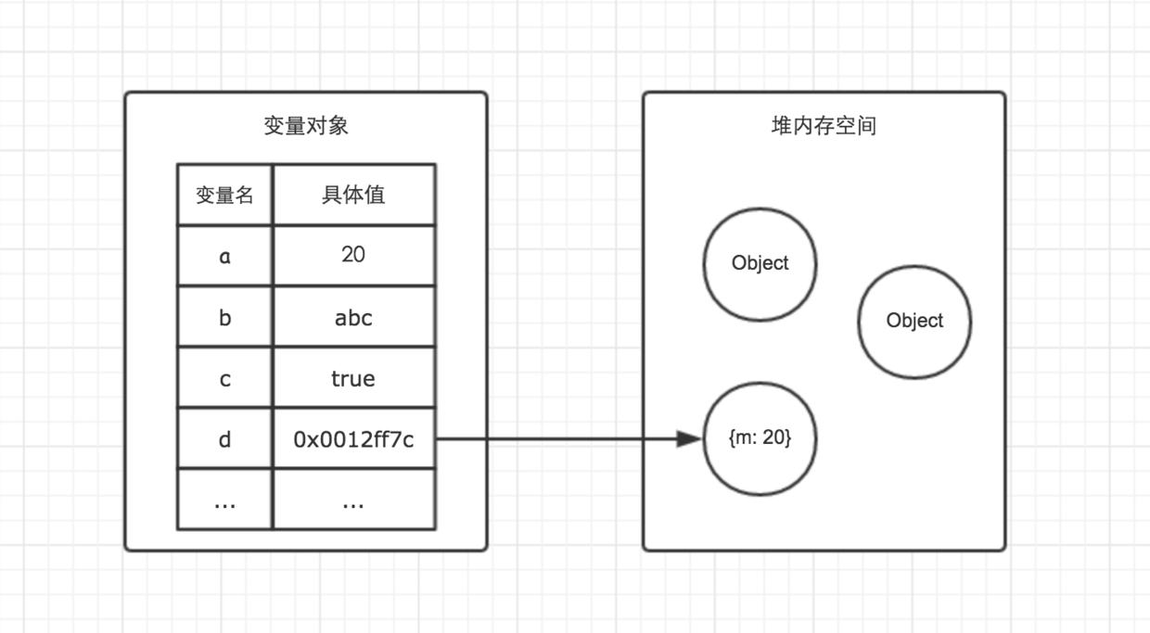
栈/堆
var a = 20;
var b = 'abc';
var c = true;
var d = { m: 20 }
Notes:
https://www.cnblogs.com/dreamingbaobei/p/9815962.html
变量名是给编译器看的，编译器根据变量是局部还是全局分配内存地址或栈空间，所谓的变量名在内存中不存在，操作时转换成地址数存放在寄存器中了

Slide 13
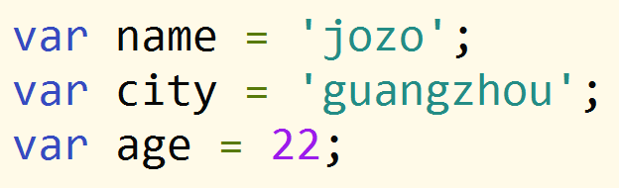
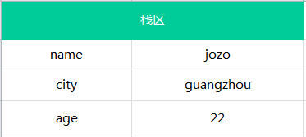
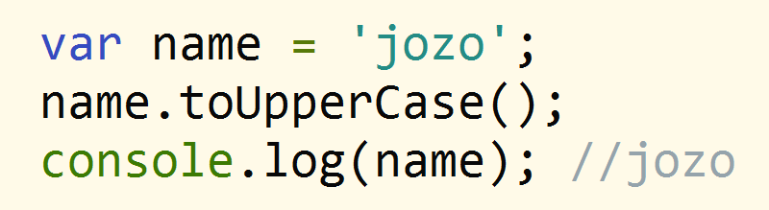
基本类型的存储
基本类型的变量是存放在栈区的
基本类型的值是不可变的

Slide 14
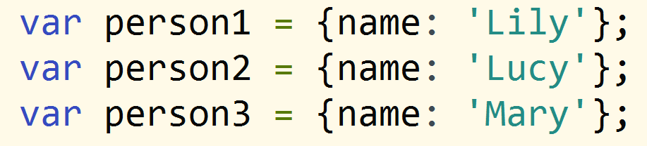
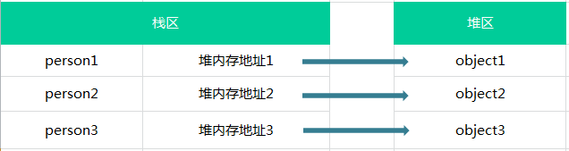
引用类型的存储
引用类型的值是同时保存在栈内存和堆内存中的对象
思考： 引用类型的值可变吗？

Slide 15
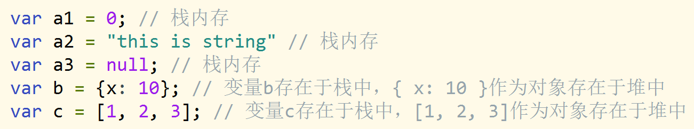
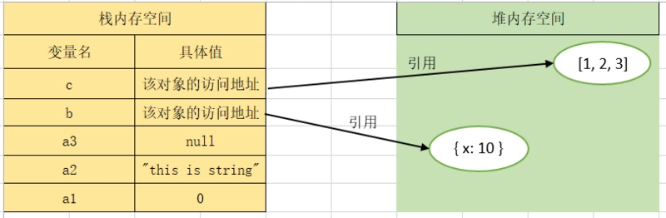
数据类型存储

Slide 16
基本类型与引用类型的区别
基本类型与引用类型的区别
访问机制不同
复制变量不同
比较变量不同
参数传递不同

Slide 17
访问机制
基本类型的值直接访问
引用类型的值通过引用访问，不能直接访问
首先，从栈中获取该对象的地址引用
其次，再从堆内存中取得我们需要的数据
Notes:
在 javascript 中是不允许直接访问保存在堆内存中的对象的，也就是说不能直接操作对象的内存空间。所以在访问一个对象时，首先得到的是这个对象在堆内存中的地址，然后再按照这个地址去获得这个对象中的值，这就是传说中的按引用访问。而原始类型的值则是可以直接访问到的。

Slide 18
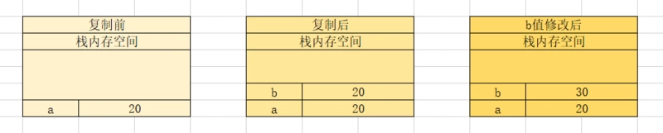
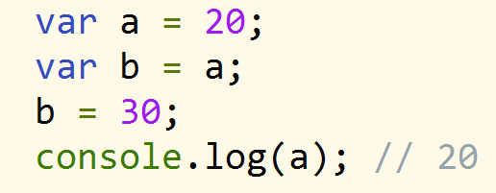
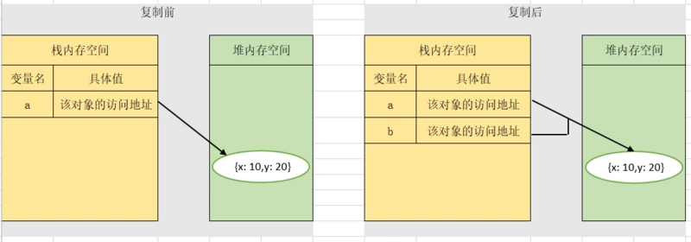
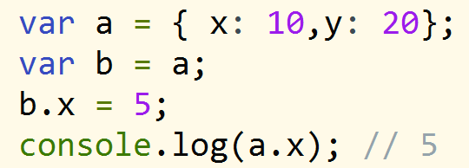
复制变量
基本类型复制 —— 相互独立互不影响
引用类型复制
3.html

Slide 19
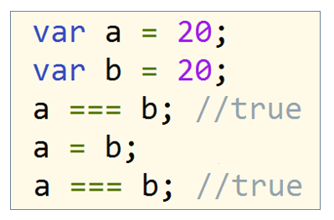
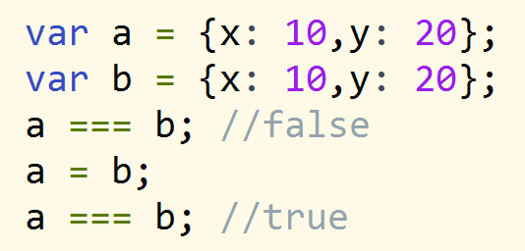
比较变量
基本数据类型与引用类型的比较
值类型是判断变量的值是否相等（值比较）
引用类型是判断所指向的内存空间（地址）是否相同（引用比较）
3.html

Slide 20
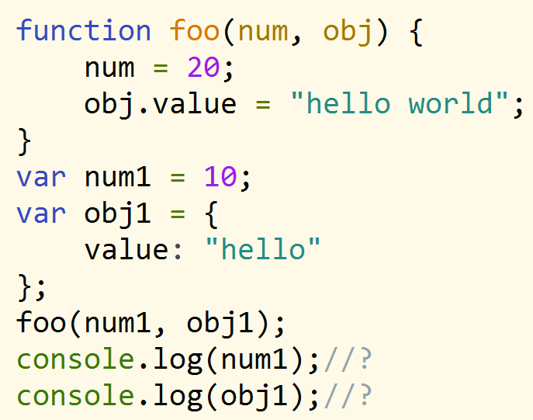
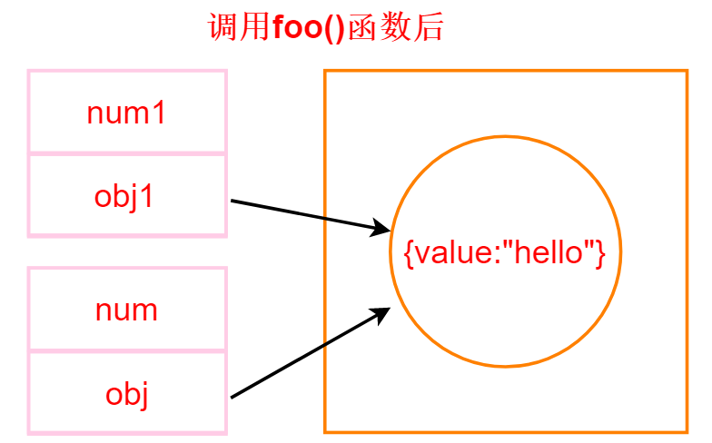
参数传递
ECMAScript 中所有函数的参数都是按值来传递的
基本类型值：把变量里的数据值传递给参数，之后参数和变量互不影响。
引用类型值：把对象的引用（地址）值传递给参数，参数和对象都指向同一个对象，相互影响。
3.html
Notes:
function foo(num, obj) {
num = 20;
obj.value = "hello world";
}
var num1 = 10;
var obj1 = {
value: "hello"
};
foo(num1, obj1);
console.log(num1);//?
console.log(obj1);//?

Slide 21
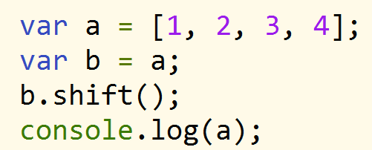
单选题
分析代码，在控制台输出结果为（）。
A
[1, 2, 3, 4]
B
[ 2, 3, 4]
C
[ 2, 3, 4]

Slide 22
单选题
分析代码，在控制台输出结果为（）。
A
[1, 2, 3, 4]
B
[ 2, 3, 4]
C
[ 2, 3, 4]

Slide 23
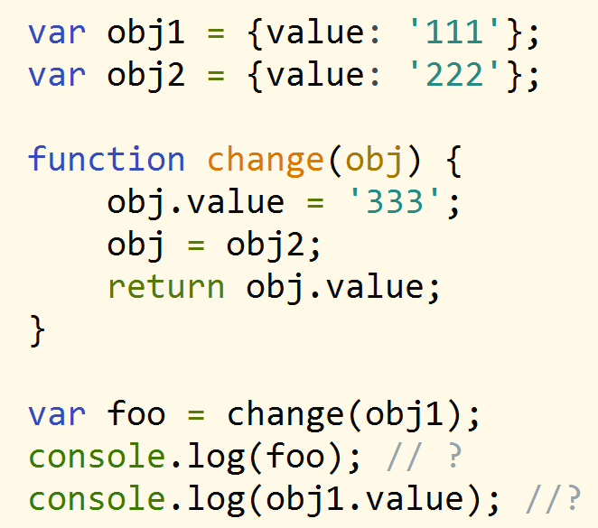
练习
分析变量的存储情况，并回答控制台输出结果。
4.html

Slide 24
总结
基本数据类型 —— 栈区（数据值）
引用数据类型 —— 栈区（地址）和堆区（数据值）
基本类型与引用类型的应用区别
访问机制不同
复制变量不同
比较变量不同
参数传递不同
基本类型：数据值
引用类型：引用地址

Slide 25
总结
 | 使用值 | 使用引用
复制 | 实际复制的是值，存在两个不同的、独立的副本 | 复制的只是对数值的引用。如果通过这个新的引用修改了数值，这个改变对原始的引用来说也可见
比较 | 比较的是两个独立的值(通常逐字节比较),以判断它们是否相同 | 比较的是两个引用，以判断它们引用的是否是同一个数值。对两个不同的数值的引用不相等，即使这两个数值是由相同的字节构成的
传递 | 传递给函数的是值的一个独立的副本，对它的改变在函数外部没有影响 | 传递给函数的是对数值的一个引用。如函数通过传递给它的引用修改了数值，这个改变在函数外部也可见

Slide 26
内容提纲
数据类型分类
数据类型存储
数据类型转换

Slide 27
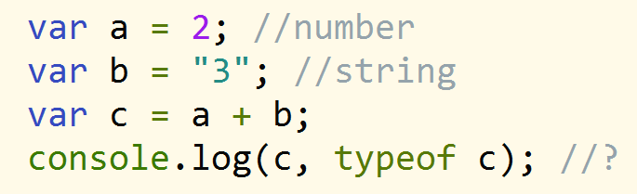
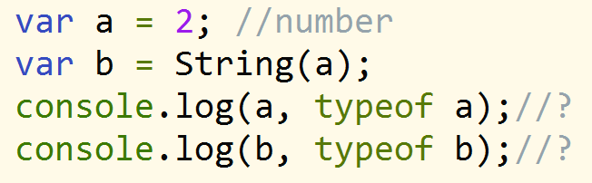
类型转换
类型转换 —— 将值从一种类型转换为另一种类型
隐式类型转换：通常是某些操作的副作用，不易看出
显示类型转换：可以在代码中明显看出
隐式类型转换
强制类型转换
5.html

Slide 28
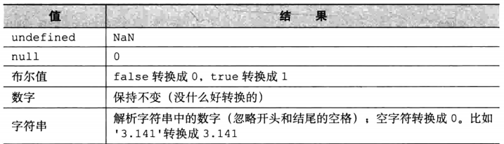
类型转换
转换为 Number 类型规则
强制转换为 Number 类型
parseInt()、parseFloat()、Number()
Notes:
parseInt从左到右一个一个转换，碰到非数字的东西就不转了
parseFloat可以转换小数

Slide 29
NaN
认识 NaN (Not a Number)
表示一个没有意义、不正确的数值
console.log( typeof NaN);
与自身不相等
认识 isNaN( ) 函数
用来检测参数是否为 NaN 值
参数是 "NaN" 时返回 true，否则返回 false
isNaN("123abc")
—— Number
—— NaN !=NaN
—— true

Slide 30
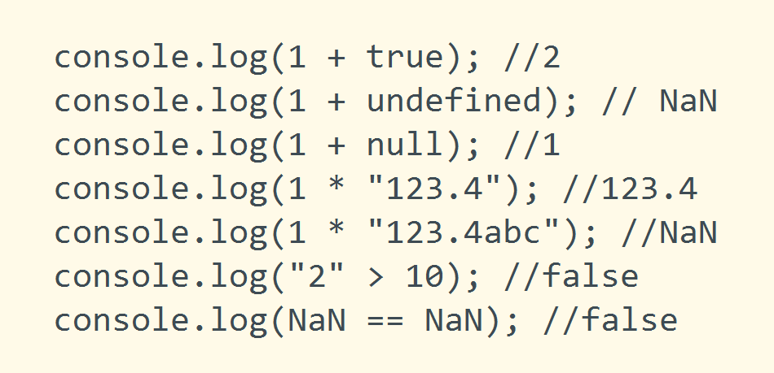
练习
5.html
Notes:
//隐式转换
console.log(1 + true); //2
console.log(1 + undefined); // NaN
console.log(1 + null); //1
console.log(1 * "123.4"); //123.4123.4
console.log(1 * "123.4abc"); //NaN
console.log("2" > 10); //false
console.log("2" > "10"); //true
console.log("abc" > "b"); //false
console.log("abc" > "aad"); //true
console.log(NaN == NaN); //false
console.log(undefined == null); //true
//2.1 : 当关系运算符两边有一边是字符串的时候，会将其他数据类型使用Number()转换，然后比较关系
console.log ( "2" > 10 );//false Number('2') > 10 = 2 > 10 = false
/*2.2： 当关系运算符两边都是字符串的时候，此时同时转成number然后比较关系
重点：此时并不是按照Number()的形式转成数字，而是按照字符串对应的unicode编码来转成数字
使用这个方法可以查看字符的unicode编码： 字符串.charCodeAt(字符下标，默认为0)
*/
console.log ( "2" > "10" );//true '2'.charCodeAt() > '10'.charCodeAt() = 50 > 49 = true
console.log ( "2".charCodeAt () );//数字50
console.log ( "10".charCodeAt () );//数字49（默认返回第一个字符的编码，如果想要查询第二个字符可以传参下标）
//多个字符从左往右依次比较
console.log ( "abc" > "b" );//false 先比较'a' 和 'b'， 'a' 与 'b'不等，则直接得出结果
console.log ( "abc" > "aad" );//true 先比较'a'和'a'，两者相等，继续比较第二个字符 'b' 与 'a' ,得出结果
console.log ( "a".charCodeAt () );//数字97
console.log ( "b".charCodeAt () );//数字98
//2.3 特殊情况(无视规则)：如果数据类型是undefined与null，，得出固定的结果
console.log ( undefined == undefined );//true
console.log ( undefined == null );//true
console.log ( null == null );//true
//2.4 特殊情况（无视规则）：NaN与任何数据比较都是NaN
console.log ( NaN == NaN );//false

Slide 31
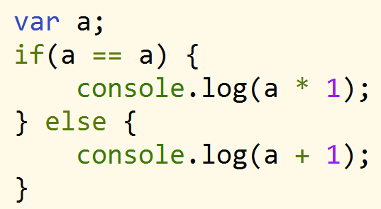
单选题
答案解析
请问在控制台输出结果为（）。
此处添加答案解析
null
undefined
A
B
null
1
NaN
C
D
1
5.html
可为此题添加文本、图片、公式等解析，且需将内容全部放在本区域内。正常使用需3.0以上版本
Notes:
var a;
if(a == a) {
console.log(a * 1);
} else {
console.log(a + 1);
}

Slide 32
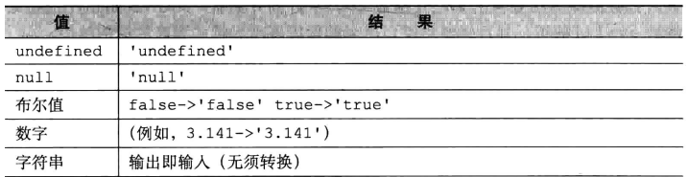
类型转换
转换为 String 类型规则
强制转换为 String 类型
String()

Slide 33
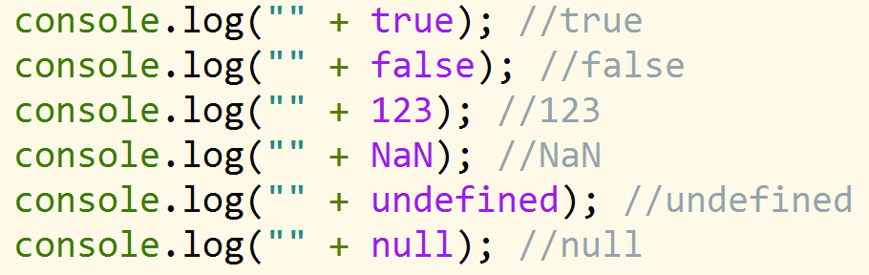
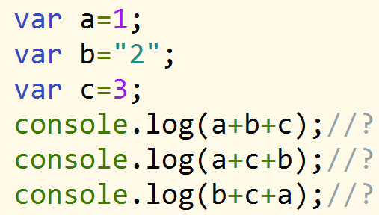
练习
1. “+”运算符左右两侧有字符串时为拼接运算符。
2. 运算符等级相同时，从左往右计算。
5.html

Slide 34
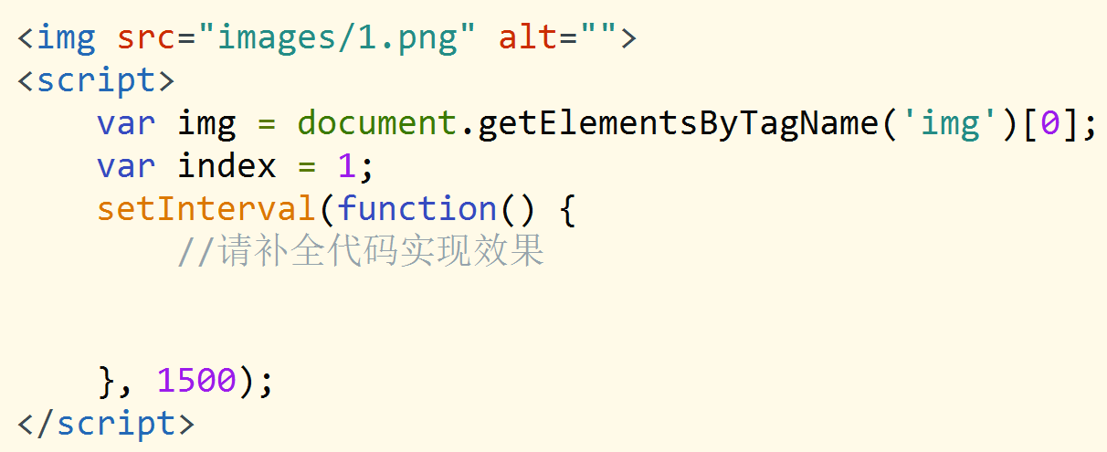
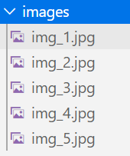
练习
五张图片定时切换效果
6.html
Notes:
<img src="images/1.png" alt="">
<script>
var img = document.getElementsByTagName('img')[0];
var index = 1;
setInterval(function () {
index++;
index %= 5;
img.src = "images/" + index + ".png ";
}, 1500);
</script>

Slide 35
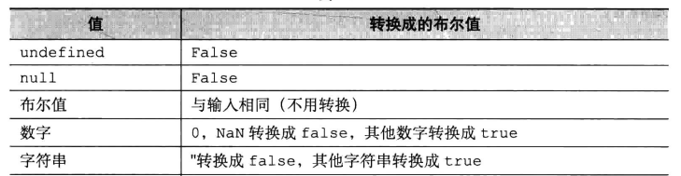
类型转换
转换为 Boolean 类型规则
强制转换为 Boolean 类型
Boolean()

Slide 36
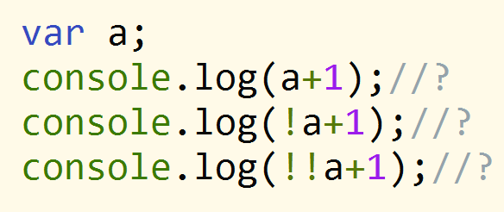
练习
逻辑运算符会将数据类型转换为布尔类型之后再做运算
7.html

Slide 37
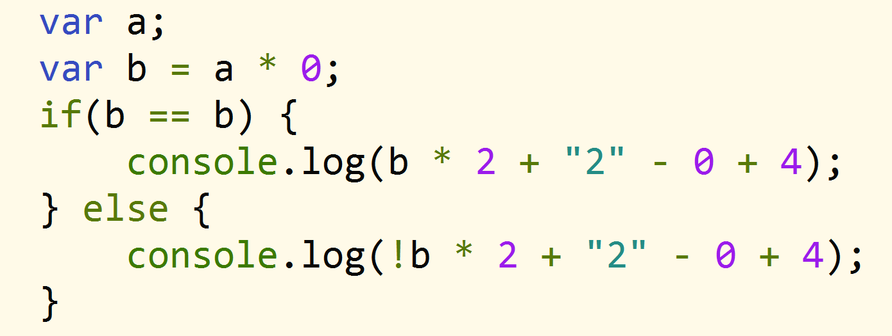
综合练习
7.html
Notes:
var a;
var b = a * 0;
if (b == b) {
console.log(b * 2 + "2" - 0 + 4);
} else {
console.log(!b * 2 + "2" - 0 + 4);
}

Slide 38
总结
数据类型转换
转换为 Number
转换为 String
转换为 Boolean

Slide 39
任务
阅读书籍
《你不知道的JavaScript（中卷）》第1/2/4章
总结相关知识点
上传总结到 javascript-advanced-summary 仓库

Slide 40

Thank You！

